Slide 1
Перенесите выбранный кейс и удалите лишние
ПРОЕКТНАЯ ДЕЯТЕЛЬНОСТЬ

Slide 2
Перенесите выбранный кейс и удалите лишние
Игра на знакомство

Slide 3
Перенесите выбранный кейс и удалите лишние
ИГРОВЫЕ МЕХАНИКИ
ПАРА ОСОБЕННОСТЕЙ ПД:
АКТИВНОЕ ВЗАИМОДЕЙСТВИЕ
НЕТ ПРАВИЛЬНОГО ОТВЕТА – НУЖНО ГЕНЕРИРОВАТЬ ИДЕИ, ПРИНИМАТЬ РЕШЕНИЯ И НЕСТИ ОТВЕТСТВЕННОСТЬ
КОМАНДА: РОЛИ, ВЗАИМОПОМОЩЬ
ЗАЧЕМ ИГРАТЬ:
ПОЗНАКОМИТЬСЯ
СОЗДАТЬ НУЖНЫЙ ЭМОЦИОНАЛЬНЫЙ ФОН (ТОН)
РАСПРЕДЕЛИТЬ РОЛИ

Slide 4
Перенесите выбранный кейс и удалите лишние
ИГРОВЫЕ МЕХАНИКИ
ПАРА ОСОБЕННОСТЕЙ ПД:
АКТИВНОЕ ВЗАИМОДЕЙСТВИЕ
НЕТ ПРАВИЛЬНОГО ОТВЕТА – НУЖНО ГЕНЕРИРОВАТЬ ИДЕИ, ПРИНИМАТЬ РЕШЕНИЯ И НЕСТИ ОТВЕТСТВЕННОСТЬ
КОМАНДА: РОЛИ, ВЗАИМОПОМОЩЬ
РАССЛАБЛЕНИЕ ИНТЕРЕС ВОВЛЕЧЁННОСТЬ ЭНЕРГИЯ МОТИВАЦИЯ
ЗАЧЕМ ИГРАТЬ:
ПОЗНАКОМИТЬСЯ
СОЗДАТЬ НУЖНЫЙ ЭМОЦИОНАЛЬНЫЙ ФОН (ТОН)
РАСПРЕДЕЛИТЬ РОЛИ

Slide 5

Перенесите выбранный кейс и удалите лишние
ШАГ 1
НАПИШИТЕ СВОЁ ИМЯ
В ЦЕНТРЕ ПАЗЛА
АРСЕНИЙ МЕЛЕЩУК

Slide 6
Перенесите выбранный кейс и удалите лишние
ШАГ 2
ОПРЕДЕЛИТЕ 4 СВОИХ КАЧЕСТВА (ОСОБЕННОСТИ), КОТОРЫЕ МОГУТ ОКАЗАТЬСЯ ОБЩИМИ С ДРУГИМИ УЧАСТНИКАМИ ШКОЛЫ.
НАПИШИТЕ ИХ ПО КРАЯМ
ОРГАНИЗАТОР ОБРАЗОВАНИЯ
АРСЕНИЙ МЕЛЕЩУК
ВЫРАЩИВАЮ ПОМИДОРЫ ДОМА
ЛЮБЛЮ 3D-ПРИНТЕРЫ
РАЗРАБАТЫВАЮ МЕРОПРИЯТИЯ
Убеждения
Вещи и предметы
Интересы
Опыт
География
Работа

Slide 7
Перенесите выбранный кейс и удалите лишние
ШАГ 3
УМЕЮ СХЕМАТИЗИРОВАТЬ
ОРГАНИЗАТОР ОБРАЗОВАНИЯ
АЛЕКСАНДР НОВИКОВ
АРСЕНИЙ МЕЛЕЩУК
ВЫРАЩИВАЮ ПОМИДОРЫ НА РАБОТЕ
ВЫРАЩИВАЮ ПОМИДОРЫ ДОМА
ЛЮБЛЮ 3D-ПРИНТЕРЫ
ЭКОНОМИСТ
УЧУ ИНСТРУМЕНТАМ ПД
РАЗРАБАТЫВАЮ МЕРОПРИЯТИЯ
НАЙДИТЕ СОВПАДЕНИЯ

Slide 8
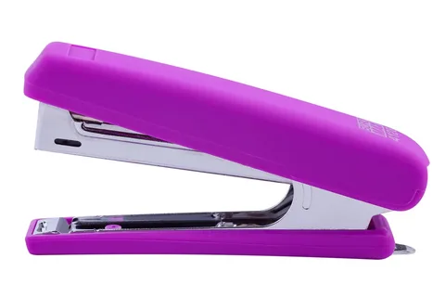

Перенесите выбранный кейс и удалите лишние
ШАГ 4
ЗАСТЕПЛЕРИТЕСЬ

Slide 9

Перенесите выбранный кейс и удалите лишние
ШАГ 5
СОБЕРИТЕ САМУЮ БОЛЬШУЮ ЦЕПОЧКУ

Slide 10
Перенесите выбранный кейс и удалите лишние
НАЧИНАЕМ
ЗАПОЛНИТЕ СВОЮ ДЕТАЛЬ
НАЙДИТЕ (ПОЧТИ) СОВПАДЕНИЯ С ДРУГИМИ УЧАСТНИКАМИ
ЗАСТЕПЛЕРЬТЕСЬ И СОБЕРИТЕ САМЫЙ БОЛЬШОЙ ПАЗЛ
ЧТО-ТО О ВАС
ИМЯ
ЧТО-ТО О ВАС
ЧТО-ТО О ВАС
Убеждения
Вещи и предметы
Интересы
ЧТО-ТО О ВАС
Опыт
География
Работа

Slide 11
Перенесите выбранный кейс и удалите лишние
ПД? Зачем?

Slide 12
Рынок образования с позиции вуза
Работодатель
Абитуриент
РУТ
Государство

Slide 13
Рынок образования с позиции вуза
«Специалист»
Функциональные
места
Работодатель
Абитуриент
РУТ
Государство
Целевой прием
Госзадание
КЦП

Slide 14
Рынок образования с позиции вуза
Практика
?
?
«Специалист»
Функциональные
места
Работодатель
Абитуриент
РУТ
Государство
Целевой прием
Госзадание
КЦП

Slide 15
Рынок образования с позиции вуза
Практика
«Инноватор»
Управление
Шаг развития
Функциональные
места
«Специалист»
Работодатель
Абитуриент
РУТ
Инструменты акселерации:
Платформа УТП
Гранты проектам
Государство
Целевой прием
Госзадание
ПИШ
КЦП
Приоритет 2030
Политики
Региональное развитие
Технологическое развитие

Slide 16
Рынок образования с позиции вуза
ПД
Практика
«Инноватор»
Управление
Шаг развития
Функциональные
места
«Специалист»
Работодатель
Абитуриент
РУТ
Инструменты акселерации:
Платформа УТП
Гранты проектам
Государство
Целевой прием
Госзадание
ПИШ
КЦП
Приоритет 2030
Политики
Региональное развитие
Технологическое развитие

Slide 17
Рынок образования с позиции вуза
Эндаумент, венчур
Внедрение
ПД
Спецпроекты
(работа с рынками)
Практика
«Субъектность»
«Инноватор»
Управление
Шаг развития
«Специалист»
Функциональные
места
Работодатель
Абитуриент
РУТ
Инструменты акселерации:
Платформа УТП
Гранты проектам
Государство
Целевой прием
Госзадание
ПИШ
КЦП
Приоритет 2030
Политики
Региональное развитие
Технологическое развитие

Slide 18
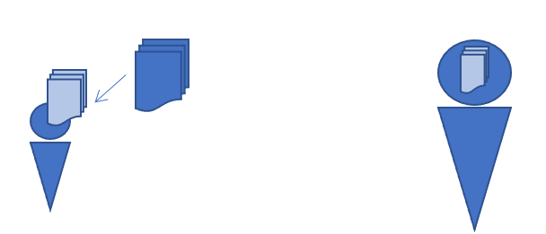
ТРЕНАЖЕРЫ
Мышление и рефлексия
Индивидуальные траектории
ТРЕНАЖЕРЫ
Опыт за пределами специализации
Насыщенная лабораторная база
Преподаватели- практики
Субъектность
Объемная практика на производстве
Профессиональные компетенции

Slide 19
ТРЕНАЖЕРЫ
Мышление и рефлексия
Индивидуальные траектории
ТРЕНАЖЕРЫ
Опыт за пределами специализации
Насыщенная лабораторная база
Преподаватели- практики
Субъектность
Объемная практика на производстве
Профессиональные компетенции

Slide 20
Перенесите выбранный кейс и удалите лишние
Ключевые понятия:
Проектная деятельность —
это образовательная технология,
направленная на развитие мышления/рефлексии
через формирование способности
выявлять и решать проблему

Slide 21
Перенесите выбранный кейс и удалите лишние
Ключевые понятия:
Проблема —
ситуация, для которой
отсутствует типовое решение

Slide 22
Перенесите выбранный кейс и удалите лишние
Ключевые понятия:
Рефлексия —
способность по завершению работы
осмыслить весь процесс деятельности,
проанализировать его и сделать выводы.
Способность посмотреть на ход своих мыслей
«со стороны»

Slide 23
Этапы работы:
1
Выявление истинной проблемы
2
Проектирование решения
3
Попытка воплотить решение и проверка его работоспособности
4
Попытка осознать, что сделали

Slide 24
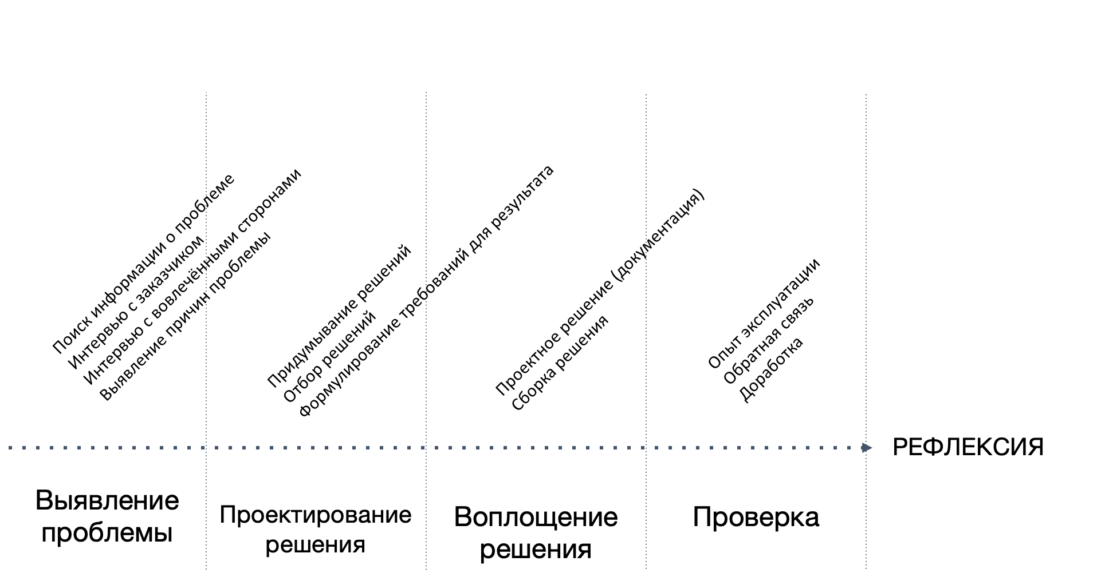
Этапы работы

Slide 25
Перенесите выбранный кейс и удалите лишние
Различение Проект - Задача

Slide 26


ПРОЕКТ/ЗАДАЧА
Задача
Проект
Образ результата (как?)
Задание (каким путём)
Правильное решение
Метрики (характеристики)

Slide 27
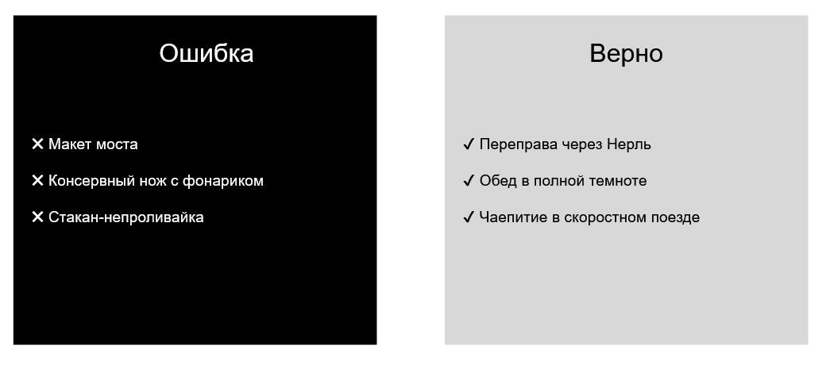
ПРОЕКТЫ?

Slide 28
ПРОЕКТ/ЗАДАЧА
Разработка инновационного редуктора главного винта
Задача
Проект

Slide 29
СКОРЕЕ ВСЕГО
Разработка инновационного редуктора главного винта
Задача

Slide 30
ПРОЕКТ/ЗАДАЧА
Редуктор не помещается в корпусе танкера проекта №№
Задача
Проект

Slide 31
СКОРЕЕ ВСЕГО
Редуктор не помещается в корпусе танкера проекта №№
Проект

Slide 32
ПРОЕКТ/ЗАДАЧА
Редуктор не помещается в корпусе танкера проекта №№
Решение должно содержать не более двух шестерен с общим количеством зубов на две шестерни - 512
Задача
Проект

Slide 33
СКОРЕЕ ВСЕГО
Разработка инновационного редуктора главного винта
Задача

Slide 34
Перенесите выбранный кейс и удалите лишние
Проблема что это такое

Slide 35
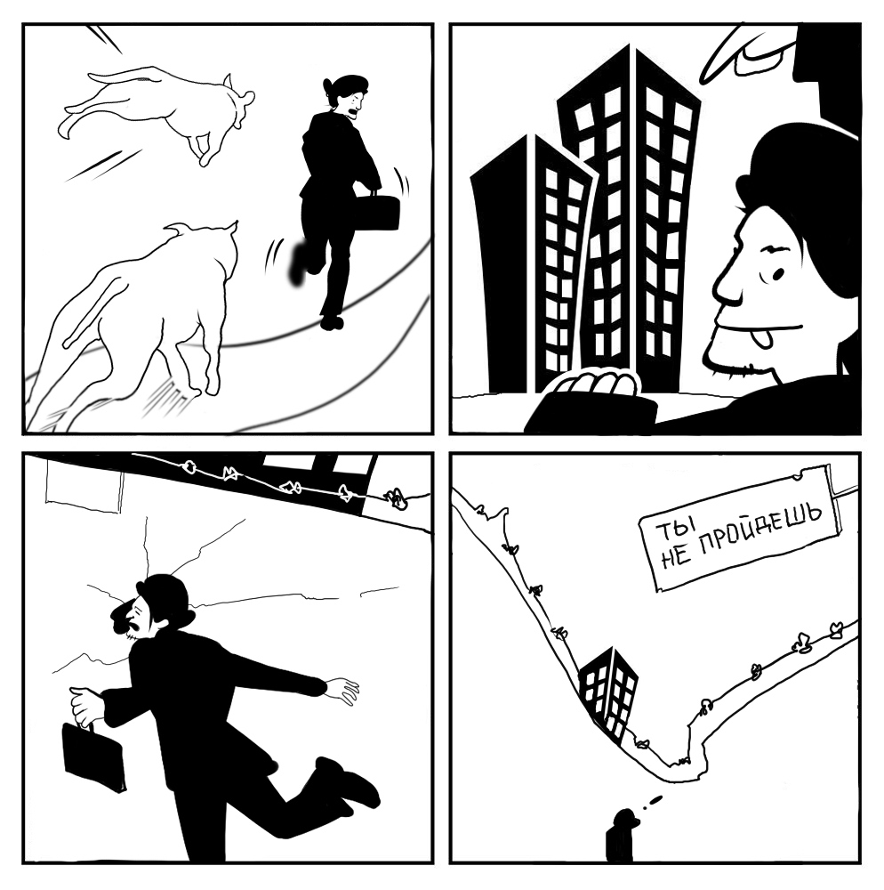
ПРОБЛЕМЫ?

Slide 36
А ЗАЧЕМ НОСИТЕЛЬ?
1) Действительность и связь с ней 2) Множество решений 3) Избавление от чужих навязчивых идей 4) Так проще начинать работу, ибо структура … profit

Slide 37

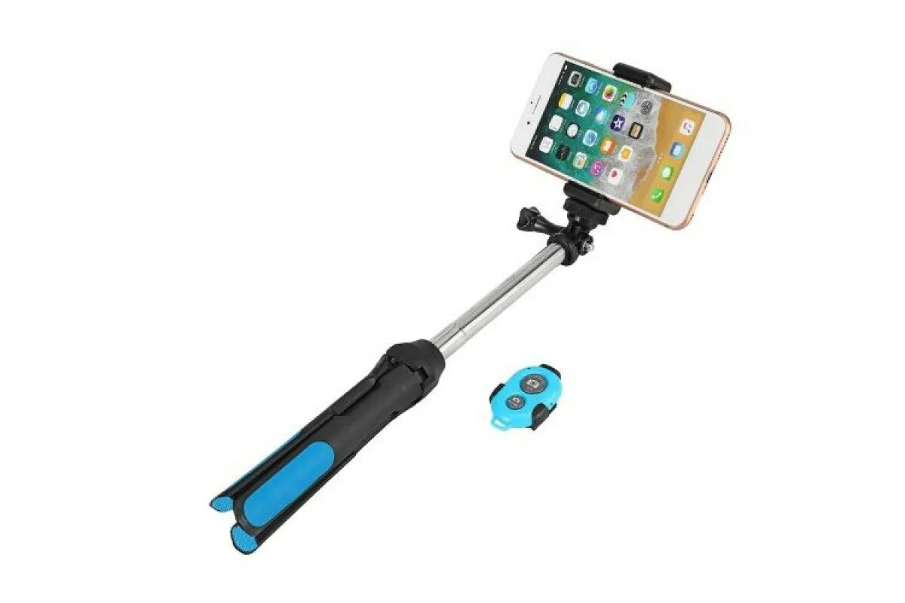
ИСКУССТВО ПРОТИВ ПРОДУКТА
Сначала придумать штуку, потом искать, кому нужна
Сначала найти, у кого трудности, потом придумать, как им помочь
Придётся ждать ОС. Иногда дольше, чем жизнь
Сразу понятно, работает или нет

Slide 38
РЕШАЕМ ПРОБЛЕМЫ
Сначала придумать штуку, потом искать, кому нужна
Сначала найти, у кого трудности, потом придумать, как им помочь

Slide 39
КТО ЗАКАЗЧИК?
Физлицо
Позиция/должность
эмоционален
уникален
у него много целей
некоторые цели размыты
у него много активностей
часто выдаёт/требует уникальное искусство
логичен
один процесс/активность
чёткая цель
у него есть проблемы
понимает процессы
требует широкого решения

Slide 40
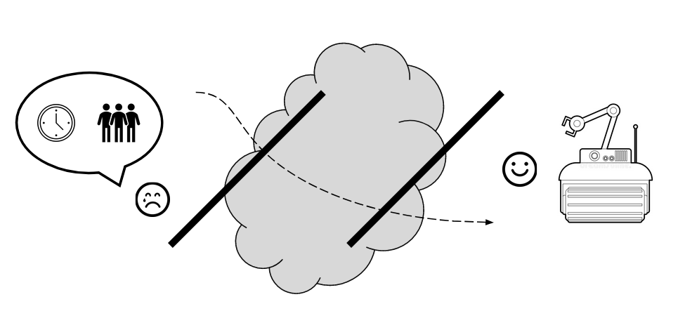
ПРОБЛЕМЫ?

Slide 41
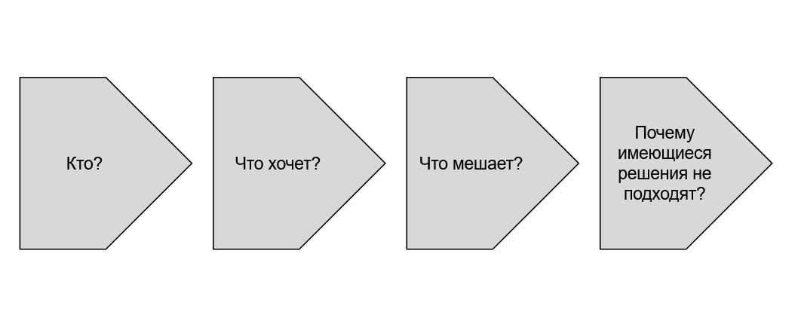
ПРОБЛЕМЫ?

Slide 42
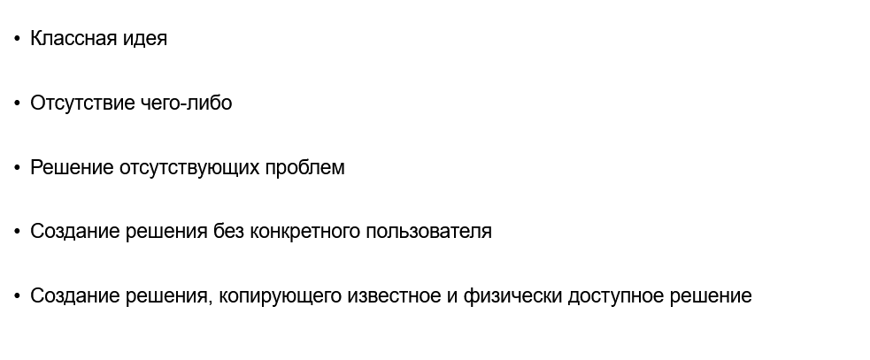
ПРОБЛЕМЫ ЛИ (НЕТ)?

Slide 43
Перенесите выбранный кейс и удалите лишние
Примеры проектов

Slide 44
ПРОЕКТЫ? Что именно стоит тут доработать?
КТО?
Студенты, занятые в проектной деятельности
Нужна удобная и интуитивно понятная методика проектирования технических изделий
Большинство методик, направлено на управленческую деятельность и для студентов не понятны
Множество методик, на практике применяются редко и не позволяют эффективно найти нужное решение
ЧТО ХОЧЕТ?
ЧТО МЕШАЕТ?
НЕ ПОДХОДИТ

Slide 45
ПРОЕКТЫ? Что именно стоит тут доработать?
КТО?
Ремонт ЭМИ фильтра
Компонентный ремонт
Материально-техническая база
Использование аналогов
ЧТО ХОЧЕТ?
ЧТО МЕШАЕТ?
НЕ ПОДХОДИТ

Slide 46
ПРОЕКТЫ? Что именно стоит тут доработать?
КТО?
Проектировщики информационных или телекоммуникационных систем
Автоматизированный расчет систем хранения данных
Отсутствие единой методологии и готового решения удовлетворяющего всем требованиям
Прочие сайты, зачастую продающие системы хранения данных, но решают не все поставленные проблемы, а лишь их части
ЧТО ХОЧЕТ?
ЧТО МЕШАЕТ?
НЕ ПОДХОДИТ

Slide 47
ПРОЕКТЫ? Что именно стоит тут доработать?
КТО?
Приёмосдатчик груза и багажа
Сократить время на осмотр грузовых поездов на технических станциях
60 минут регламентное время обработки поезда против 180 минут фактически затраченного времени
Цифровой приёмосдатчик, штатная проверка бригадами ПТО и ПКО, цифровой приёмосдатчик не подходит из-за сложности эксплуатации оборудования при разных погодных условиях, а нанять работников нежелательно исходя из стратегии развития железнодорожного транспорта до 2035 года.
ЧТО ХОЧЕТ?
ЧТО МЕШАЕТ?
НЕ ПОДХОДИТ

Slide 48
ШПАРГАЛКА

Slide 49
Перенесите выбранный кейс и удалите лишние
Цикл жизни проекта

Slide 50

СХЕМА
Фундаментальные исследования
Научные исследования
Опытно-конструкторская работа
Воспроизводство
Распределение
Человек
РАН НИЦ
НИУ
НОЦ . . .
Отделы исследований и разработок
(R&D Depts)
Кафедры
Отделы исследований и разработок
(R&D Depts)
Технологи
Экономисты
Предприниматели
Центр научно-технологического предпринимательства РУТ (МИИТ)
Кафедры
?!?!?!
Предметы
Компании-партнёры
Симуляция работы отрасли в образовательном процессе вуза
1. Анализ ситуации
Дисциплина
«Проектная деятельность»
Личное ( 1 )
Парное ( 2-3 )
Мал. группы ( 4-10 )
Бол. группы ( 20-30 )
✔
✔
?!?!?!
✔
2. Гипотеза решения
Форматы взаимодействия
в образовательном процессе
3. Прототипирование
4. Опытная эксплуатация

Slide 51
СХЕМА
“Опытно-конструкторская работа”
?!?!?!
1. Анализ ситуации
Дисциплина
«Проектная деятельность»
Мал. группы ( 4-10 )
?!?!?!
2. Гипотеза решения
3. Прототипирование
4. Опытная эксплуатация

Slide 52









СХЕМА ПД

Slide 53
Процесс ПД
Знакомство
Анализ ситуации
Анализ сторон и интересов
Подбор нового пути
Разработка
Встреча с действительностью

Slide 54
Процесс Цикл ПД
Знакомство
Анализ ситуации
Анализ сторон и интересов
Подбор нового пути
Разработка
Встреча с действительностью

Slide 55
Цикл
Знакомство
Анализ ситуации
Анализ сторон и интересов
Подбор нового пути
Разработка
Встреча с действительностью

Slide 56
Этапы работы

Slide 57



ПРОЕКТНАЯ ЗАЯВКА
Витрина: Слайды итогов проекта
ЦПДС
Обучающийся РУТ (МИИТ)
Витрина проектов (проектные заявки)
Витрина проектов (рабочие паспорта)
Витрина проектов (итоговые паспорта)
Форма заявки
ЦПДС
База проектных заявок
ЦПДС и координаторы проектного трека
Проектные наставники и студенты
Эксперты и заказчики
Работник РУТ (МИИТ)
ЦПДС
Отраслевой партнер

Slide 58



ФОКУСЫ ПД
Записался
Вступил в команду
Работает
Защищает
Рефлексирует
Студент
Выявление
Проекти-
рование
Воплощение
Проверка
Защита
Проект
Постановка
Анализ
Выбор
Создание
Сдача
Продукт

Slide 59
Перенесите выбранный кейс и удалите лишние
Анализ вовлечённых сторон

Slide 60
ЗАКАЗЧИК
Компания занимается
Компания
Наш заказчик:
Заказчик в этой компании занимается
Фамилия Имя Отчество
Подразделение
Должность

Slide 61


ЗАКАЗЧИК
ГБУ «МОСГОРСПОРТ» Москомспорта - это организация, главной целью которой является развитие физической культуры и спорта и реализация комплекса ГТО на территории города Москвы.
Наш заказчик:
Инструктор-методист Центра тестирования ФКГТО занимается тем, что принимает ряд нормативов ГТО, в т.ч. норматив «Подтягивание» - подтягивание средним прямым хватом и обратным прямым хватом, а также инструктирует участников в процессе подготовки к сдаче экзаменов
Даниил Дмитриевич Сухих
Всероссийский физкультурно- спортивный комплекс «Готов к труду и обороне» (ГТО) - региональное представительство ГБУ «МОСГОРСПОРТ» Москомспорта по Московской области
Инструктор-методист Центра тестирования

Slide 62
ДЕЯТЕЛЬНОСТЬ
Должность (ФИО)
Что сейчас происходит:
1. Должность (ФИО) делает Действие
2. Ничего не получается
3.
4.
Действие
5.
6.
7.
8.
Разрыв/препятствие
9.

Slide 63
ДЕЯТЕЛЬНОСТЬ
Инструктор ГТО
Что сейчас происходит:
1. Желающие сдать экзамен ГТО регистрируются на сайте
Очереди на сдачу экзамена
2. выбирают центр тестирования.
3. Приносят документы
4. в течение календарного года могут сдать нормативы. Но многие “слетают”, т.к. большая очередь
5 Инструктора имеют полную запись желающих для приема нормативов
Желающие сдать ГТО

Slide 64
ВОВЛЕЧЁННЫЕ
Кто | Что делает | Цель
Введите информацию

Slide 65
ВОВЛЕЧЁННЫЕ
Кто | Что делает | Цель
Желающие сдать ГТО | Подают заявление через сайт | получить значок ГТО
Инструктор-методист Центра тестирования ГТО | принимает нормативы, наблюдает за сдачей ГТО | Убедиться в соответствии нормам

Slide 66
КАРТА ВОВЛЕЧЕННОСТИ
ЗАИНТЕРЕСОВАННЫЕ СТОРОНЫ, ЧЬЁ МНЕНИЕ СТОИТ УЧЕСТЬ В ПЕРВУЮ ОЧЕРЕДЬ:
Уровень влияния
1. Введите информацию
2. Введите информацию
Введите информацию и разместите на карте
3. Введите информацию
4. Введите информацию
5. Введите информацию
6. Введите информацию
7. Введите информацию
8. Введите информацию
9. Введите информацию
10. Введите информацию
Уровень заинтересованности

Slide 67
КАРТА ВОВЛЕЧЕННОСТИ
ЗАИНТЕРЕСОВАННЫЕ СТОРОНЫ, ЧЬЁ МНЕНИЕ СТОИТ УЧЕСТЬ В ПЕРВУЮ ОЧЕРЕДЬ:
Уровень влияния
1. Инструктор-методист
Инструктор-методист
2. Желающие сдать ГТО
Желающие сдать ГТО
Уровень заинтересованности

Slide 68
ПРОБЛЕМНОЕ ИНТЕРВЬЮ
Кому задан вопрос | Вопрос | Ответ
САМЫЕ ВАЖНЫЕ ФИКСАЦИИ:
1. Введите информацию
2. Введите информацию
3. Введите информацию
4. Введите информацию
5. Введите информацию
6. Введите информацию
7. Введите информацию
8. Введите информацию
9. Введите информацию
10. Введите информацию

Slide 69
ПРОБЛЕМНОЕ ИНТЕРВЬЮ
Кому задан вопрос | Вопрос | Ответ
Желающим сдать ГТО | Почему вы не успели сдать экзамен в течение года? | Сложно согласовать дату, очередь
Инструктор | Почему очередь на сдачу? | долгая процедура сдачи и оформления результатов
САМЫЕ ВАЖНЫЕ ФИКСАЦИИ:
1. Введите информацию
2. Введите информацию
3. Введите информацию
4. Введите информацию
5. Введите информацию
6. Введите информацию
7. Введите информацию
8. Введите информацию
9. Введите информацию
10. Введите информацию

Slide 70
ОБРАТНО!

Slide 71
ВОВЛЕЧЁННЫЕ
Кто | Что делает | Цель
Желающие сдать ГТО | Подают заявление через сайт | получить значок ГТО
Инструктор-методист Центра тестирования ГТО | принимает нормативы, наблюдает за сдачей ГТО | Убедиться в соответствии нормам
Ассистент инструктора | помогает оформлять результаты, оформляет документы, журналы и тд.. | Зафиксировать результаты

Slide 72
КАРТА ВОВЛЕЧЕННОСТИ
ЗАИНТЕРЕСОВАННЫЕ СТОРОНЫ, ЧЬЁ МНЕНИЕ СТОИТ УЧЕСТЬ В ПЕРВУЮ ОЧЕРЕДЬ:
Ассистент
Уровень влияния
1. Инструктор-методист
Инструктор-методист
2. Желающие сдать ГТО
3. Ассистент
Желающие сдать ГТО
Уровень заинтересованности

Slide 73
ДЕЯТЕЛЬНОСТЬ
Должность (ФИО)
Что сейчас происходит:
1. Должность (ФИО) делает Действие
2. Ничего не получается
3.
4.
Действие
5.
6.
7.
8.
Разрыв/препятствие
9.

Slide 74

ПРОБЛЕМНОЕ ИНТЕРВЬЮ
Кому задан вопрос | Вопрос | Ответ
Введите информацию
САМЫЕ ВАЖНЫЕ ФИКСАЦИИ:
1. Введите информацию
2. Введите информацию
3. Введите информацию
4. Введите информацию
5. Введите информацию
6. Введите информацию
7. Введите информацию
8. Введите информацию
9. Введите информацию
10. Введите информацию

Slide 75
СТОП!

Slide 76
ПРОВЕРКА
У ВАС ДОЛЖНО БЫТЬ:
1. Понимание, что делает компания
2. Понимание, что делает носитель проблемы
3. Понимание, где в деятельности проблема
4. Понимание, как Носитель связан с проблемой
5. Список тех, кто связан с проблемной ситуацией
6. Ранжирование вовлечённых лиц
7. Контакты тех, кто связан с проблемой
8. Вопросы про работу и проблему (список)

Slide 77

ШПАРГАЛКА

Slide 78
Перенесите выбранный кейс и удалите лишние
Рефлексия

Slide 79
Перенесите выбранный кейс и удалите лишние
Рефлексия
Рефлексия — это процесс осмысления и анализа своих действий, эмоций, результатов и опыта.
Рефлексия — это процесс осмысления и анализа своих действий, эмоций, результатов и опыта

Slide 80
Перенесите выбранный кейс и удалите лишние
Рефлексия
Что Я планировал сделать и что получилось в итоге?
Какие ресурсы я использовал эффективно, а какие нет?
Как Я могу улучшить нашу работу в следующий раз?
Рефлексия — это процесс осмысления и анализа своих действий, эмоций, результатов и опыта

Slide 81
Перенесите выбранный кейс и удалите лишние
Проблемное Интервью

Slide 82

Перенесите выбранный кейс и удалите лишние
ПРОБЛЕМНОЕ ИНТЕРВЬЮ
беседа, в ходе которой вы задаете правильные вопросы

Slide 83
Перенесите выбранный кейс и удалите лишние
ЗАЧЕМ?
уточнить то, в чем мы не уверены,
уточнить то, что мы не знаем,
подтвердить то, в чем мы уверены

Slide 84
Перенесите выбранный кейс и удалите лишние
КАК?
сформировать список вопросов и план
провести интервью, зафиксировать все ответы
проанализировать ответы и сделать выводы

Slide 85
Перенесите выбранный кейс и удалите лишние
КАКИЕ ВОПРОСЫ?
Задаем вопросы о прошлом
Задаем открытые вопросы
НЕ подсказываем, НЕ додумываем, НЕ продаем свою идею
НЕ спрашиваем мнение и предположения

Slide 86
Перенесите выбранный кейс и удалите лишние
КАКИЕ ОТВЕТЫ?
Истории - подробный алгоритм работы
Инсайт - что-то важное и новое
Факты - подтверждаем и пользуемся
Одинаковые ответы?

Slide 87
Перенесите выбранный кейс и удалите лишние
ХОРОШИЕ ВОПРОСЫ
Как вы решаете проблему сейчас?
Опишите ситуацию, когда последний раз сталкивались с этой проблемой?
Что уже вы пытались сделать?
Каковы последствия этой ситуации?
Почему вас это беспокоит?
Расскажите мне подробней, каков алгоритм вашей работы?

Slide 88

Перенесите выбранный кейс и удалите лишние
ПЛОХИЕ ВОПРОСЫ
Что вы думаете про нашу идею?
Нравится ли вам продукт?
Сколько вы готовы заплатить?
Будете ли пользоваться нашим продуктом?
Как думаете, нужен ли наш продукт (решение) обществу, людям?
Вы когда-либо делали то-то…
Почему плохие?
Сложно предсказывать будущее и предугадывать свои действия
Люди могут хотеть вас порадовать и если будут знать, что вы от них хотите, искажать информацию
Люди могут приукрашать действительность

Slide 89

Перенесите выбранный кейс и удалите лишние
Из ПЛОХОГО в ХОРОШИЙ
Вы когда-нибудь использовали кулинарное приложение?
Когда в последний раз вы использовали кулинарное приложение
Вы купите кулинарное приложение?
Вы покупали когда-нибудь кулинарное приложение, за сколько и когда это было в последний раз, сколько приложений у вас есть, почему именно эти приложения.
Можете ли вы представить, какие функции вам обязательно понадобятся?
Какими функциями вы уже пользуетесь, что доставляет неудобство?

Slide 90

Перенесите выбранный кейс и удалите лишние
КТО ПРОВОДИТ?
1-й студент - проводит интервью по составленным заранее вопросам,
2-й студент фиксирует ответы,
3-й студент осуществляет, коммуникацию с наставников.

Slide 91
Перенесите выбранный кейс и удалите лишние
СТРУКТУРА ПИ*?
Начало
Поздороваться и представиться и т.д.
В процессе интервью
Отслеживаем эмоциональное состояние респондента …
Завершаем
Благодарность + Запрос дополнительных контактов

Slide 92
ПРОБЛЕМНОЕ ИНТЕРВЬЮ(ПИ). РЕЗУЛЬТАТ
Кому задан вопрос | Вопрос | Ответ
Введите информацию
САМЫЕ ВАЖНЫЕ ФИКСАЦИИ:
1. Введите информацию
2. Введите информацию
3. Введите информацию
4. Введите информацию
5. Введите информацию
6. Введите информацию
7. Введите информацию
8. Введите информацию
9. Введите информацию
10. Введите информацию

Slide 93
ПРОБЛЕМНОЕ ИНТЕРВЬЮ. РЕЗУЛЬТАТ
Кому задан вопрос | Вопрос | Ответ
Введите информацию
САМЫЕ ВАЖНЫЕ ФИКСАЦИИ:
1. Введите информацию
2. Введите информацию
3. Введите информацию
4. Введите информацию
5. Введите информацию
6. Введите информацию
7. Введите информацию
8. Введите информацию
9. Введите информацию
10. Введите информацию

Slide 94

Перенесите выбранный кейс и удалите лишние
https://docs.google.com/presentation/d/1ruQ-3ec7gJL1NmhDQ-_8vZWFisZb1KsHxwr4LLs9Dc0/edit?usp=sharing

Slide 95
Перенесите выбранный кейс и удалите лишние
Анализ корневых причин

Slide 96
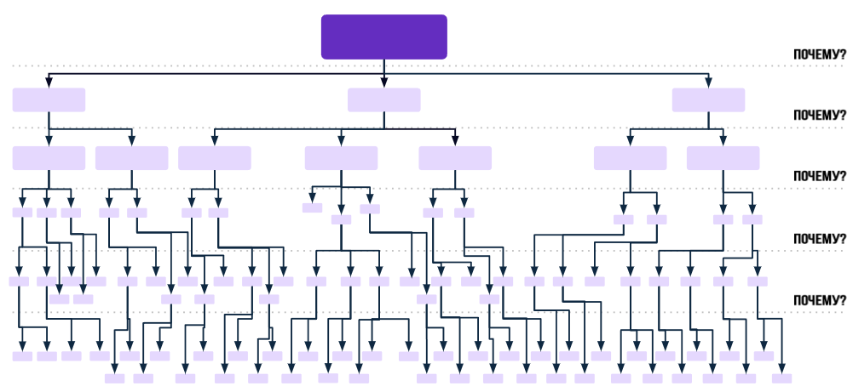
Что такое дерево корневых причин?

Slide 97


Шаг 1. Определяем тему, которая нас интересует

Slide 98
Шаг 1. Определяем тему, которая нас интересует
Мы это сделали!

Slide 99
Шаг 2. Формулируем вопрос
Задаём главный вопрос. Он должен начинаться с “Почему?”

Slide 100
Шаг 2. Формулируем вопрос
Почему люди на сортируют мусор?
Почему жители спальных районов Москвы не сортируют мусор?
Почему жители моего района не сортируют мусор?
Почему жители моего дома не сортируют мусор?

Slide 101
Шаг 3. Выписываем причины - обстоятельства
Выписываем гипотетические ответы на вопросы.
1 ответ – 1 стикер

Slide 102
Неверные формулировки
Состояние “мне все должны”
Тут затык
Недостаточно огласки
Отсутствие понимания
Ничего не хотят
Невнимательность
Технологии упаковки

Slide 103
Шаг 4. Строим связи
Почему жители моего дома не сортируют мусор?
Думают, что могут на что-то повлиять
Не думают о проблеме с пластиком
Notes:
Смотрим, есть ли причинно-следственные связи. Если да, то выстраиваем их от следствия к причине.

Slide 104
Шаг 5. Проверяем на достаточность
Почему жители моего дома не сортируют мусор?
Думают, что могут на что-то повлиять
Не думают о проблеме с пластиком
Не понимают, с какой скоростью он накапливается
Не знают, что с пластиком происходит после выброса
Notes:
Смотрим, есть ли причинно-следственные связи. Если да, то выстраиваем их от следствия к причине.

Slide 105
Шаг 6. Проверяем на понимание и осведомленность
проверить
Почему жители моего дома не сортируют мусор?
Думают, что могут на что-то повлиять
Не думают о проблеме с пластиком
проверить
проверить
проверить
Не понимают, с какой скоростью он накапливается
Не знают, что с пластиком происходит после выброса
проверить
проверить
Notes:
Смотрим, есть ли причинно-следственные связи. Если да, то выстраиваем их от следствия к причине.

Slide 106
Шаг 7. Проверяем себя на формулировки и взаимосвязи
Формулировка обстоятельства
Ясность
Наличие утверждения

Slide 107
Шаг 8. Выделяем зоны ответственности
Три уровня власти над обстоятельствами:
Контроль - можем изменить своими руками
Влияние - можем поговорить, попросить, убедить
Адаптация - не можем даже повлиять
Notes:
Когда дерево достаточно большое, необходимо выделить три уровня власти над обстоятельствами

Slide 108
Шаг 9. Планируем исследование. Пример
Поговорить с жителями дома и выяснить
Поискать информацию
Notes:
Просматриваем все теги “проверить” и выписываем вопросы и задачи на проверку

Slide 109
Шаг 8. Выделяем зоны ответственности
проверить
Почему жители моего дома не сортируют мусор?
Контроль Влияние Адаптация
Думают, что могут на что-то повлиять
Не думают о проблеме с пластиком
проверить
проверить
проверить
Не понимают, с какой скоростью он накапливается
Не знают, что с пластиком происходит после выброса
проверить
проверить
Notes:
Смотрим, есть ли причинно-следственные связи. Если да, то выстраиваем их от следствия к причине.

Slide 110

Шаг 10. Поясняем всю информацию

Slide 111
Шаг 11. Поправляем дерево
Какие-то гипотезы не подтвердились.
Добавились новые причины, о которых вы не знали.
Время проверить дерево!

Slide 112
Шаг 12. Формулируем корневую причину
проверить
Почему жители моего дома не сортируют мусор?
Контроль Влияние Адаптация
Думают, что могут на что-то повлиять
Не думают о проблеме с пластиком
проверить
проверить
проверить
Не понимают, с какой скоростью он накапливается
Не знают, что с пластиком происходит после выброса
проверить
проверить
Notes:
Смотрим, есть ли причинно-следственные связи. Если да, то выстраиваем их от следствия к причине.

Slide 113
Ход работы
Определяем тему, которая нас интересует
Формулируем вопрос
Выписываем причины - обстоятельства
Строим связи
Проверяем на достаточность
Проверяем на понимание
Проверяем формулировки и взаимосвязи
Выделяем зоны ответственности
Планируем исследования
Поясняем информацию
Поправляем дерево
Формулируем корневую причину
Notes:
Просматриваем все теги “проверить” и выписываем вопросы и задачи на проверку

Slide 114
Перенесите выбранный кейс и удалите лишние
Установка на групповую работу

Slide 115

ОПРЕДЕЛЕНИЕ ОСНОВНОЙ ПРОБЛЕМЫ
Введите информацию
и удалите лишние
Мысли и убеждения
Вещи и предметы
Коммуникация
Технология
География

Slide 116
ОПРЕДЕЛЕНИЕ ОСНОВНОЙ ПРОБЛЕМЫ

Slide 117
ОПРЕДЕЛЕНИЕ ОСНОВНОЙ ПРОБЛЕМЫ

Slide 118

Перенесите выбранный кейс и удалите лишние
https://docs.google.com/presentation/d/1GFbgxXkUXJ8w4cocNpEXnWGXyL6gefWj2vqxMyD2xtI/edit?usp=sharing

Slide 119
Перенесите выбранный кейс и удалите лишние
Генерация и отбор идей

Slide 120
Перенесите выбранный кейс и удалите лишние
Сформулировать идеи
Ранжировать идеи
Разработать гипотезы
Обсудить с экспертами
Выбрать основную гипотезу
Получить обратную связь на пленаре
Доработать гипотезу

Slide 121
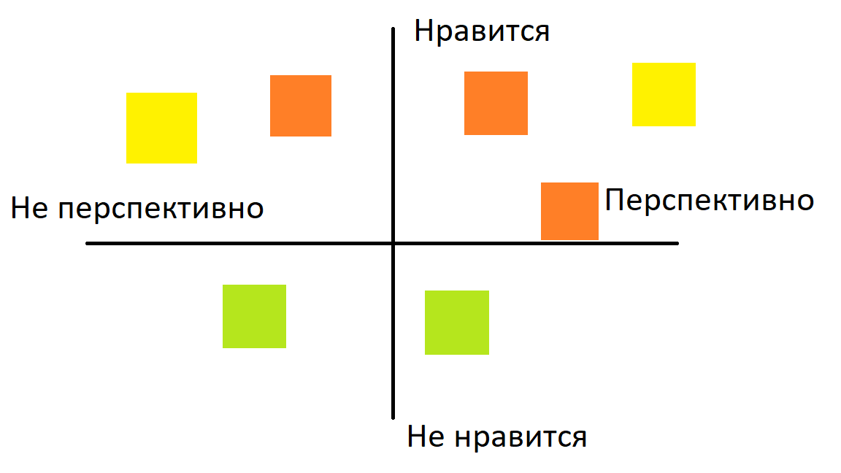
Перенесите выбранный кейс и удалите лишние

Slide 122
HADI
Гипотеза | Проверка | Данные | Вывод

Slide 123
HADI
Гипотеза | Проверка | Данные | Вывод
Мы верим что… | Для того, чтобы это проверить, мы сделаем… | Мы оказались правы потому что получили следующие данные… Мы оказались не правы, потому что… | Из полученных данных мы делаем вывод, что
Если поставить у каждого полотна эскалатора волонтёра
Подберите подходящий способ
Пообщаться с экспертом
Найти исследование (вторичная информация)
Наблюдать
Поставить эксперимент
Провести опрос
Моделировать

Slide 124
ГПДВ (HADI)
Гипотеза | Проверка | Данные | Вывод
Вернуться в прошлое и переучить | Эксперт
Обпилить ступеньки в шахматном порядке | Модель
Поставить у каждого полотна эскалатора волонтёра | Эксперимент
Да/Нет/???
Влияние на первопричину
Подробное описание результата, полученного при проверке
Вывод. Жизнеспособна ли идея? Насколько? Стоит ли её дальше прорабатывать?

Slide 125
HADI
Гипотеза | Проверка | Данные | Вывод
Если ввести в институте журнал посещаемости занятий, то студентов, прогуливающих пары, станет меньше | Эксперимент (мониторинг посещаемости в течении осеннего семестра и сравнение процента прогуливающих студентов до и после введения журнала) | При ожидаемом росте средней посещаемости от 50% до 80%, уровень посещаемости остался прежний, что говорит о слабом влиянии на первопричину | Журнал посещаемости без принятия текущих мер (проф. бесед, звонки родителям) мало эффективен
Если при мониторинге журнала посещаемости в ходе семестра вызывать на проф. беседу студентов, прогуливающих занятия, то посещаемость вырастет до 80%

Slide 126
HADI
Гипотеза | Проверка | Данные | Вывод

Slide 127
HADI
Гипотеза | Проверка | Данные | Вывод
Мы верим что… | Для того, чтобы это проверить, мы сделаем… | Мы оказались правы потому что получили следующие данные… Мы оказались не правы, потому что… | Из полученных данных мы делаем вывод, что
Если поставить у каждого полотна эскалатора волонтёра
Подберите подходящий способ
Пообщаться с экспертом
Найти исследование (вторичная информация)
Наблюдать
Поставить эксперимент
Провести опрос
Моделировать

Slide 128
СБОЙ В ПРОЦЕССАХ
Кто-то
Введите информацию
Кто?
Чего-то хочет,
Введите информацию
Что конкретно?
Но ему что-то мешает,
Введите информацию
В чём основной сбой?
А имеющиеся решения не подходят, потому что…
Введите информацию
Почему не подходят?
Поэтому мы создаём
что-то новое,
Введите информацию
Что конкретно?
Что частично или полностью решит проблему благодаря…
Введите информацию
Какие уникальные особенности помогут в решении?

Slide 129

Перенесите выбранный кейс и удалите лишние
https://docs.google.com/presentation/d/1Q2jGDLE2ktPQ0dpe4SQqj4K6AJW94bijCE0pCmEGsqQ/edit?usp=sharing

Slide 130
Перенесите выбранный кейс и удалите лишние
Рефлексия

Slide 131
Перенесите выбранный кейс и удалите лишние
Рефлексия
Рефлексия — это процесс осмысления и анализа своих действий, эмоций, результатов и опыта.
Рефлексия — это процесс осмысления и анализа своих действий, эмоций, результатов и опыта

Slide 132
Перенесите выбранный кейс и удалите лишние
Рефлексия
Что Я планировал сделать и что получилось в итоге?
Какие ресурсы я использовал эффективно, а какие нет?
Как Я могу улучшить нашу работу в следующий раз?
Рефлексия — это процесс осмысления и анализа своих действий, эмоций, результатов и опыта

